Slide 1
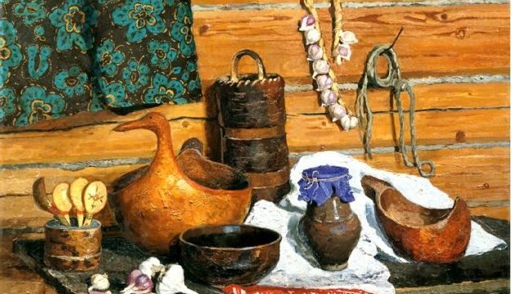
Тест по теме «Конструкция и декор предметов народного быта»
Выполнила: Охапкина Надежда Николаевна,
учитель изобразительного искусства
МБОУ «Средняя школа № 35»
г. Дзержинск Нижегородской области

Slide 2
1. В таком ковше подавали квас, медовуху. Им часто придавали облик плывущей птицы-утицы, или ладьи. Он олицетворял хозяйку дома.
Скопкарь
Фляга
Чара

Slide 3
2. Название этого ковша связано с образом коня: в обобщенной пластической форме вырисовываются его крутые бока, широкая грудь, завершающаяся двумя-тремя головами коней. В облике такого ковша можно увидеть образы ладьи, солнца, коней, птицы. Он олицетворял хозяина дома.
Братина
Ендова
Конюх

Slide 4
3. С древних времен на крестьянском обеденном столе она была самой почетной посудой. Вместе с караваем хлеба она участвовала в торжественных ритуалах, встречах самых почетных гостей. Народные мастера не скупились на ее украшение. Известны две основные ее формы: в виде стульчика (трона) и плывущей птицы.
Солоница
Братина
Хлебница

Slide 5
4. Длинный, плоский, слегка выгнутый, по одной стороне ребристый брусок с рукояткой для катания белья на скалке, для выбивания его при стирке (обычно у берега, в текучей воде).
Валек
Рубель
Колотушка

Slide 6
5. Плоский, прямоугольный брусок дерева с ребристой рабочей (нижней) поверхностью и короткой ручкой, предназначенной для хвата одной рукой. Часто украшался затейливой резьбой. Его в старину русские женщины использовали для глажения белья после стирки.
Рубель
Ендова
Братина

Slide 7
6. Огромная круглая чаша с носиком для разлива напитков. Предназначалась для праздничных столов. И потому ее украшали с особым старанием: наряжали в праздничные расписные «одежды».
Ставец
Ендова
Чарка

Slide 8
7. Предмет народного быта, орудие труда, на котором пряли нитки. служила свадебным даром жениха невесте. Часто ее дарил на память отец - дочери, муж - жене. Поэтому такой важный в крестьянском обиходе предмет украшали особенно тщательно.
Прялка
Веретено
Скальня

Slide 9
8. Нижняя часть прялки, на которой сидела пряха.
Донце
Стульчик
Креслице

Slide 10
9. Украшения на прялках Русского Севера, символы солнца.
Городки и серьги
Деревеньки и бусы
Села и кольца

Slide 11
10. Изображения ромбиков или квадратов на прялках – это символы:
Земли
Воды
Неба

Slide 12
11. Эта птица с женской головой и прекрасным лицом обитает в райских садах. Пение этих птиц так прекрасно, что способно заворожить человека и заставить его позабыть обо всем на свете.
Сирин
Феникс
Жар-птица

Slide 13
Проверь себя!

Slide 14
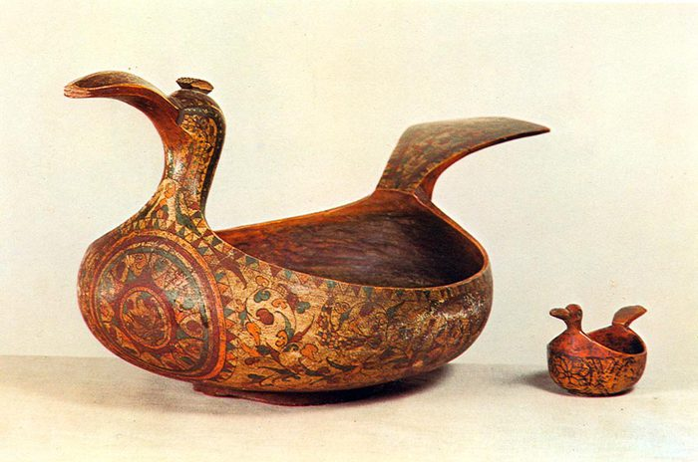
1. Скобкарь

Slide 15
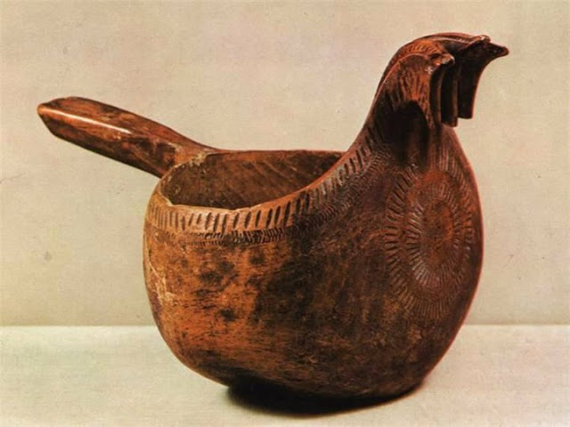
2. Конюх

Slide 16
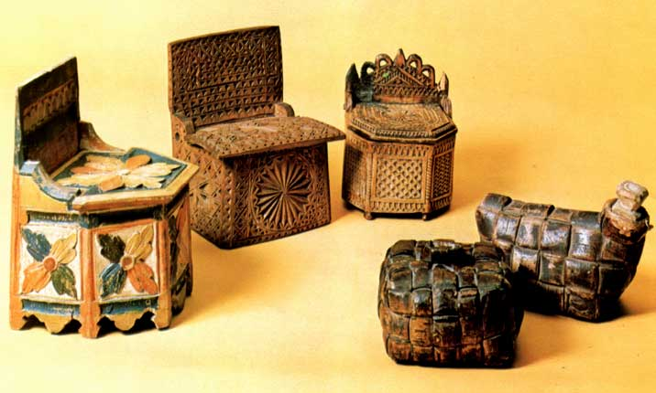
3. Солоница

Slide 17
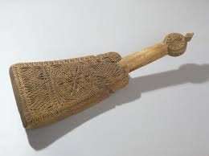
4. Валек

Slide 18
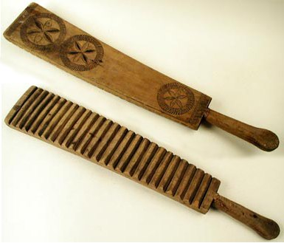
5. Рубель

Slide 19
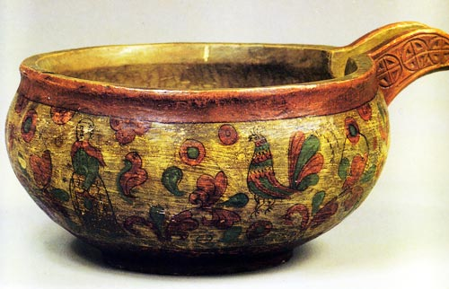
6. Ендова

Slide 20
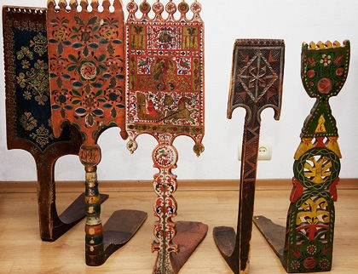
7. Прялка

Slide 21
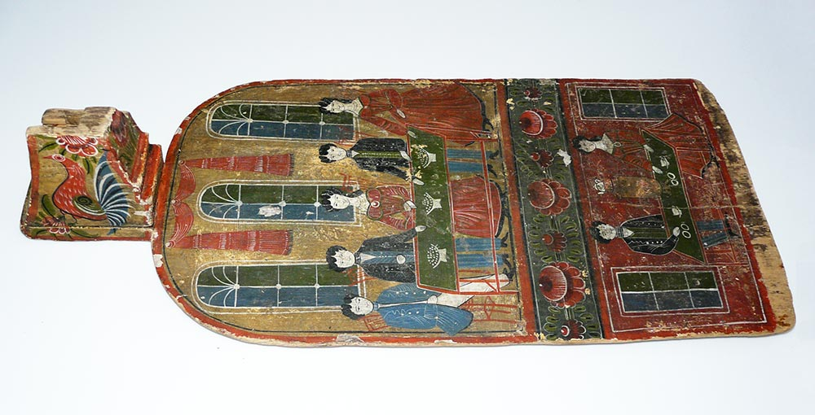
8. Донце прялки

Slide 22
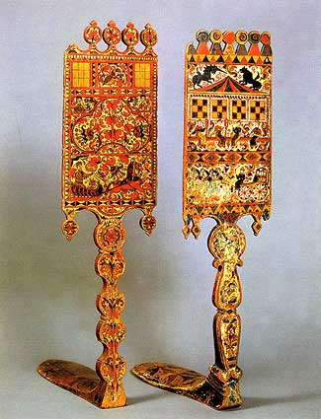
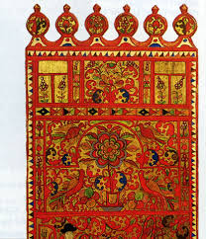
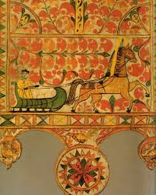
9. Городки и серьги

Slide 23
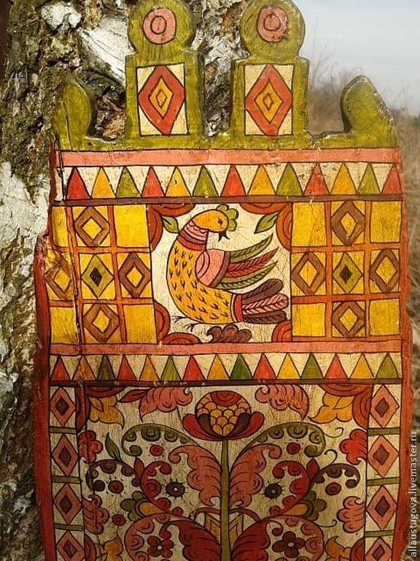
10. Изображения земли

Slide 24
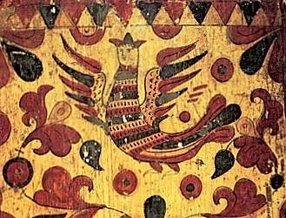
11. Сирин

Slide 25
Литература Н.А. Горяева О.В. Островская Декоративно-прикладное искусство в жизни человека

